Slide 1
Муниципальное дошкольное образовательное учреждение «Детский сад №27»
Группа №4

Slide 2
Наша группа для детей раннего возраста
Мы работаем по основной образовательной программе МДОУ «Детский сад №27»

Slide 3
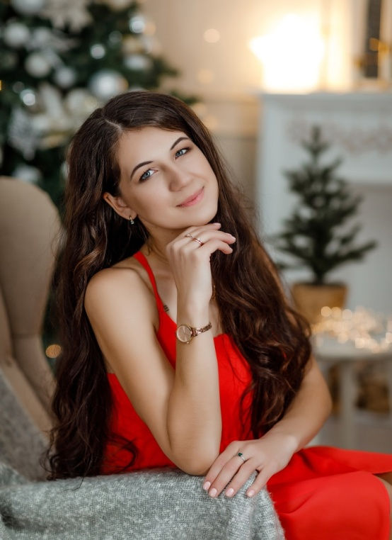
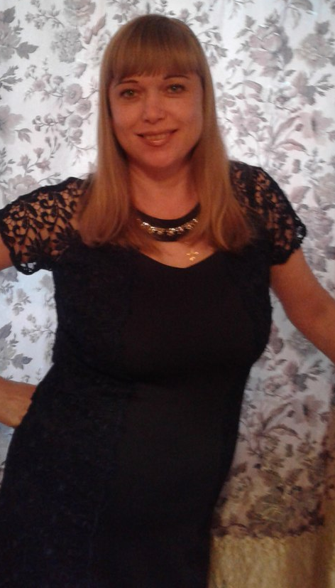
Усик Екатерина
Андреевна
Каштаева Ольга
Викторовна
Яковенко Людмила
Сергеевна
Воспитатель
Мл.воспитатель
Воспитатель

Slide 4
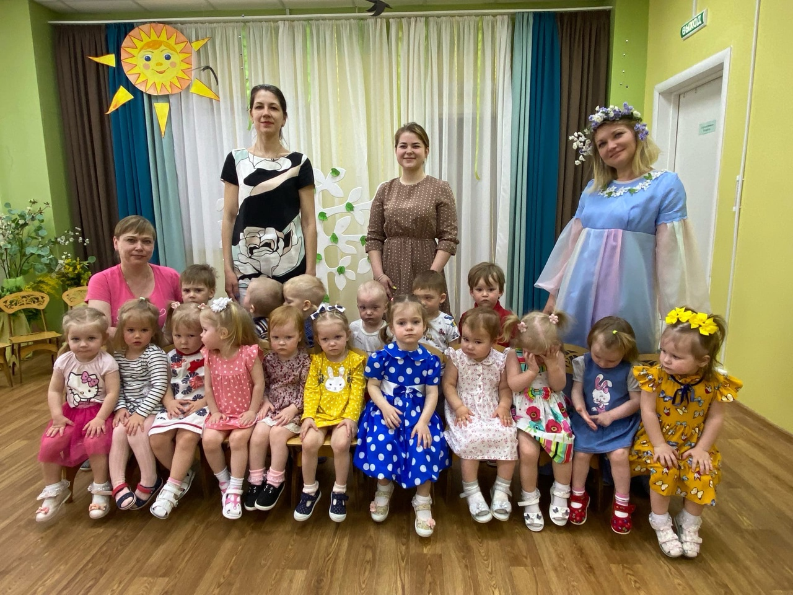

Slide 5
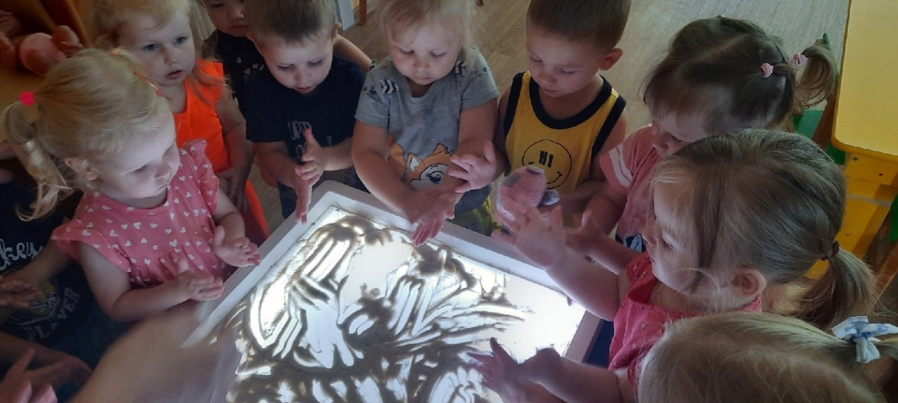
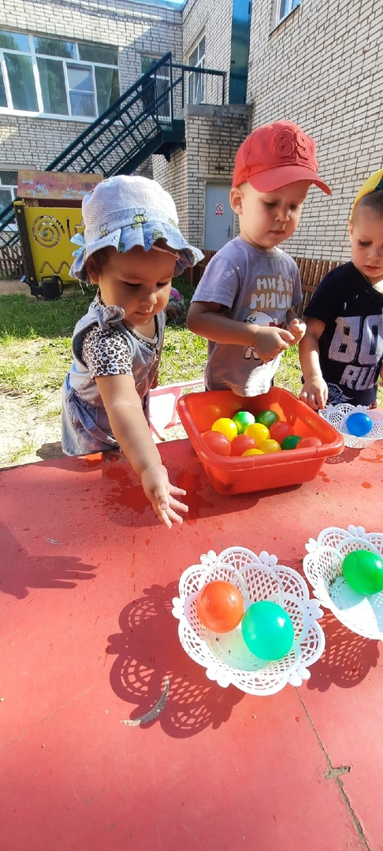
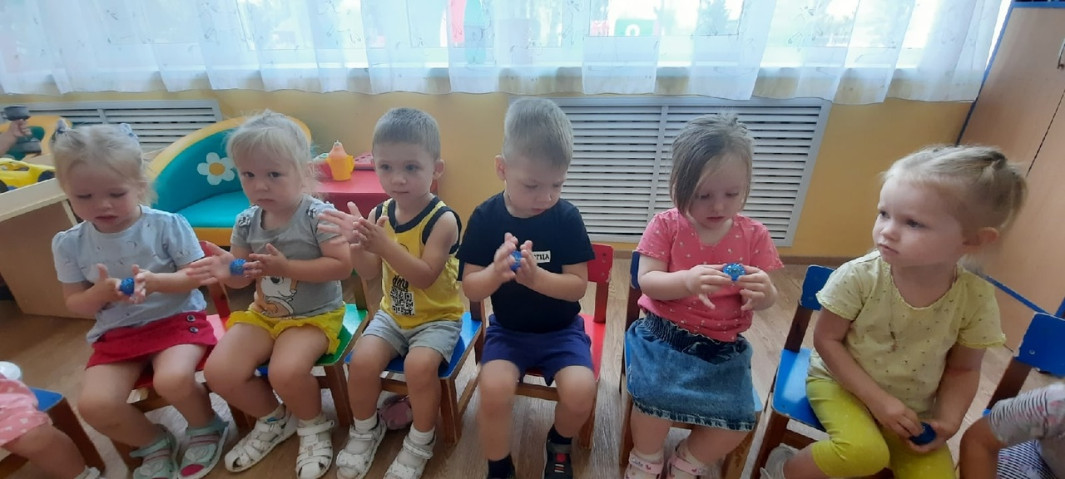
Яркие впечатления

Slide 6
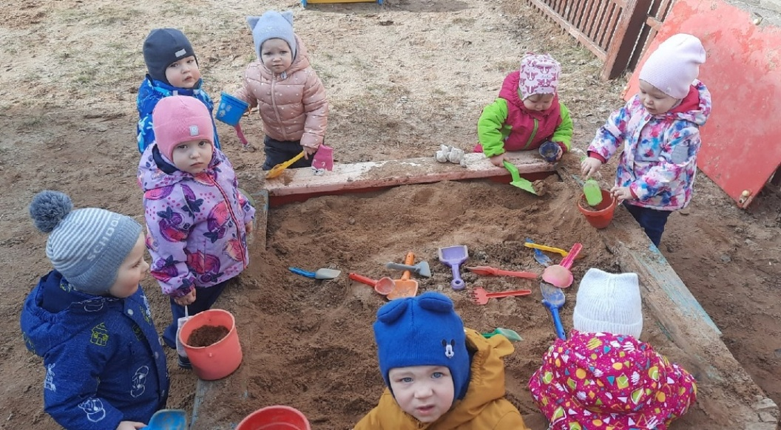
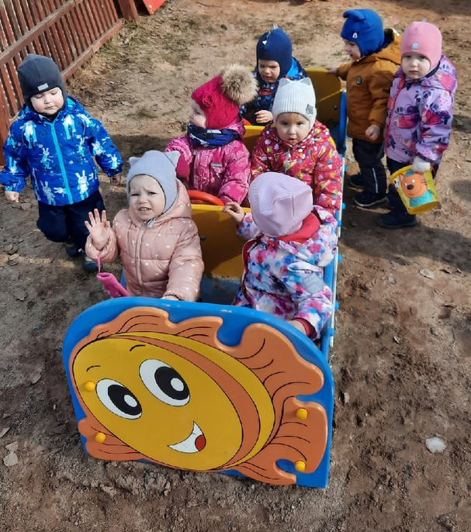
Веселая Прогулка

Slide 7
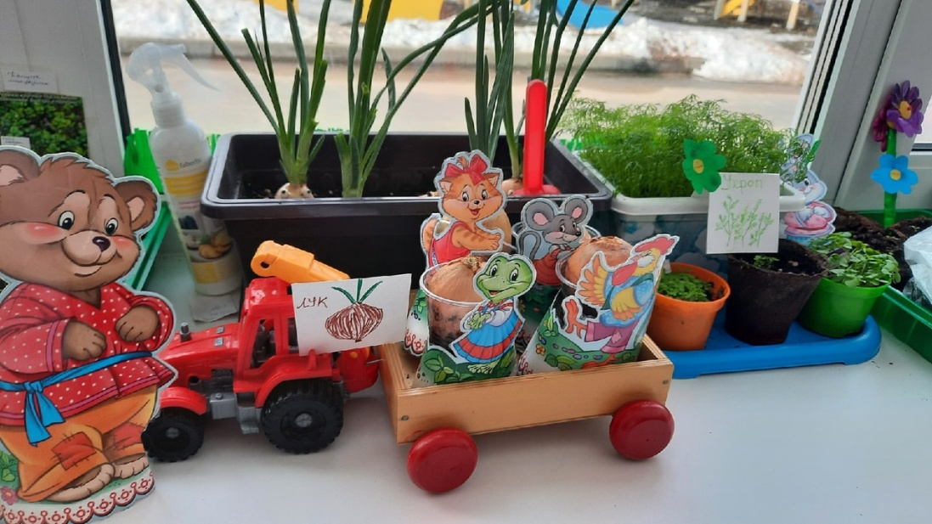
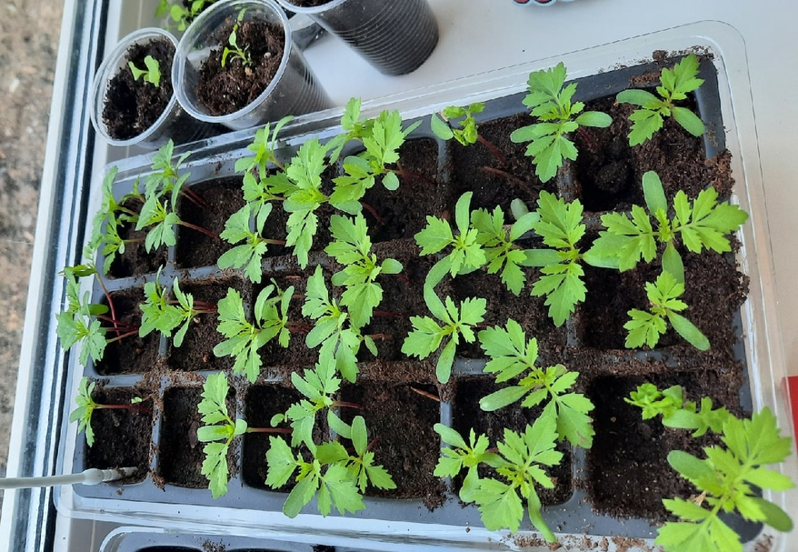
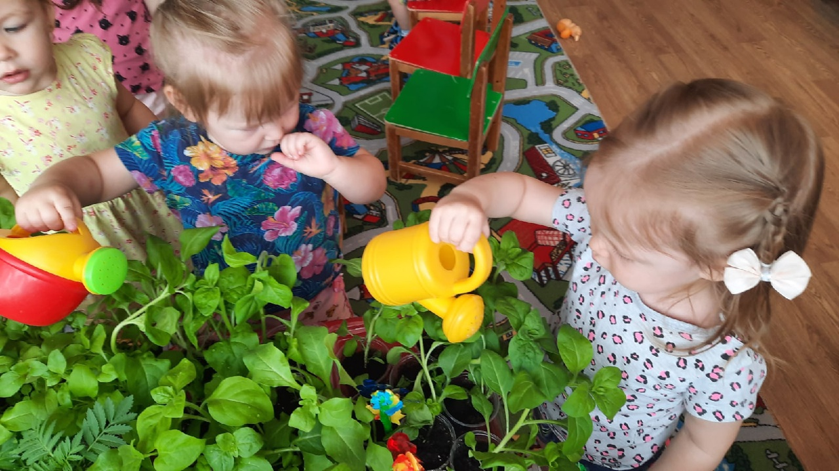
Цветочки для
клумбы

Slide 8
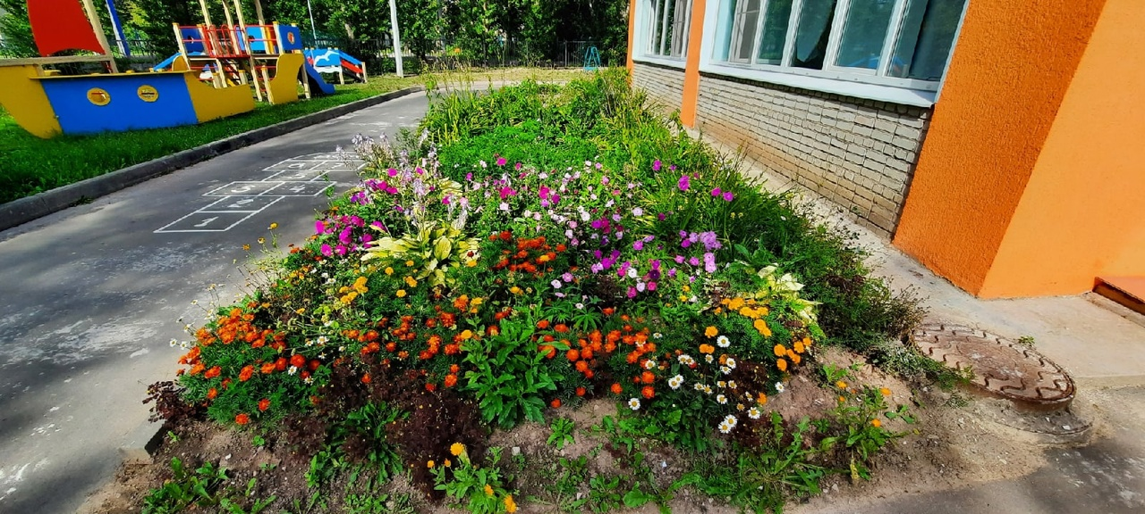
Вот и наша клумба

Slide 9
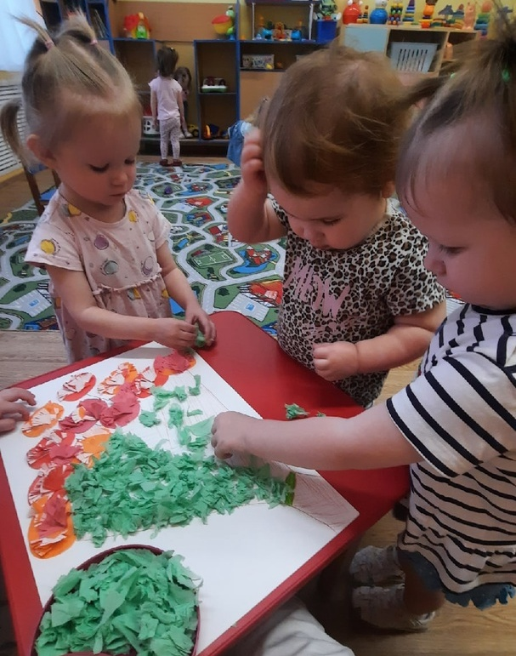
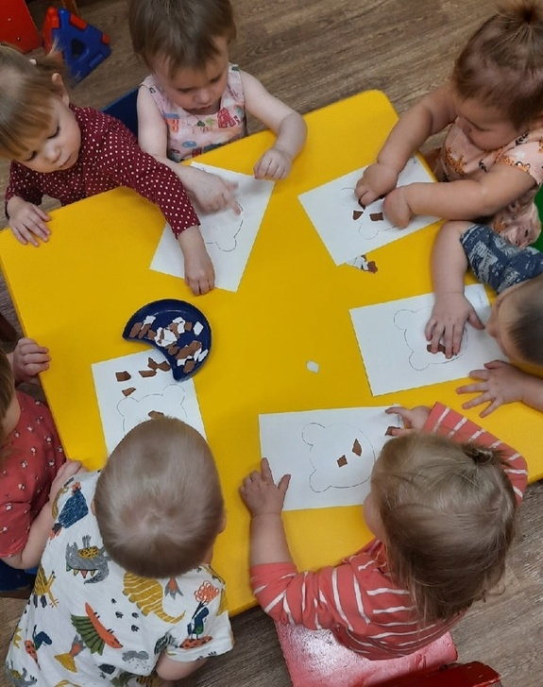
Наше творчество

Slide 10
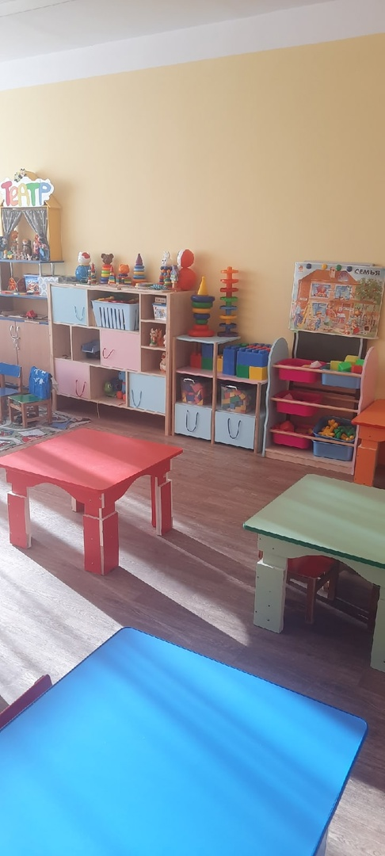
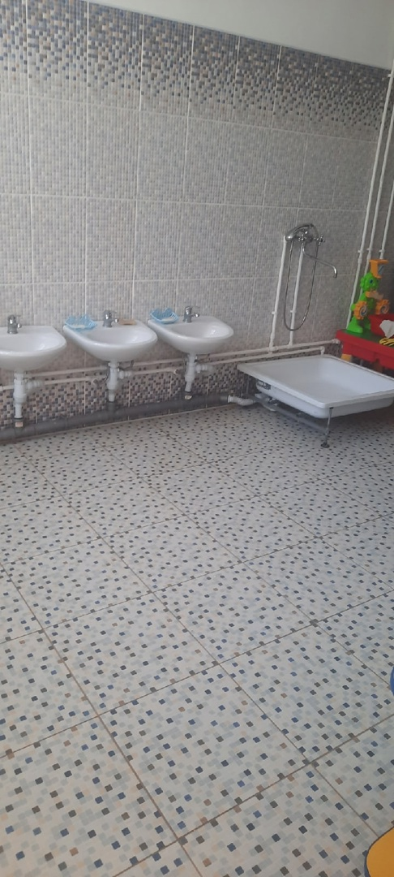
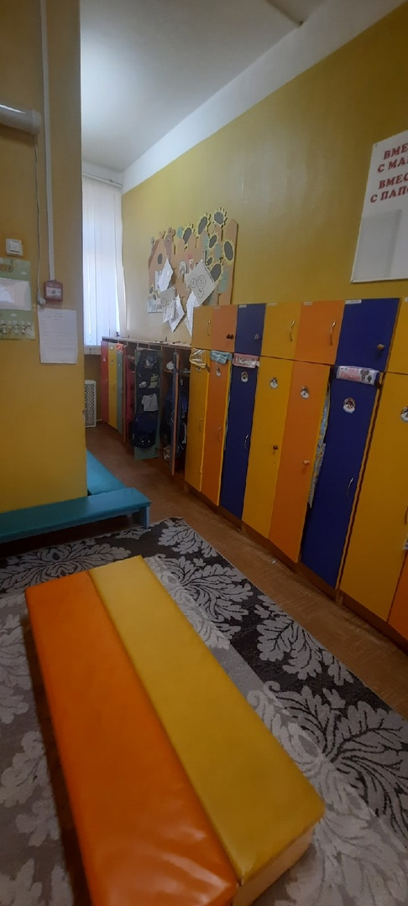
Наша любимая группа

